Slide 1
1.4.2 三角形的面积及正弦定理 （第2课时）

Slide 2
复习提问
1．写出正弦定理公式，并说说你是怎样把握公式的特征去进行记忆的．
2．应用正弦定理可解怎样条件下的斜三角形．

Slide 3
新知探究
正弦定理
我们把以上公式称为正弦定理，即在一个三角形中，各边与它所对角的正弦的比相等．
正弦定理在解三角形中的应用主要有两种情形：
（1）已知三角形的两角和一边，求其他元素；
（2）已知三角形的两边和其中一边所对的角，求其他元素．

Slide 4
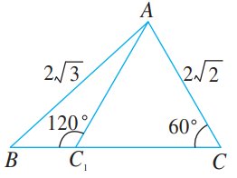
新知探究
例3 在△$ABC$中，已知$\text{∠}B=45°$，$c=2\sqrt{3}$， $b=2\sqrt{2}$，求$\text{∠}C$ ．
解 因为$\frac{b}{sin B}=\frac{c}{sin C} ，$所以
$sin C=\frac{csin B}{b}=\frac{2\sqrt{3}sin 45°}{2\sqrt{2}}=\frac{\sqrt{3}}{2}$，
所以$\text{∠}C=60°$或$\text{∠}C=120° （$如图）．

Slide 5
练习巩固
练习2 在△$ABC$中，已知$a$＝15， $b=10\text{，}\text{∠}B=30°$，求$\text{∠}A$ （角度精确到1分） ．
解: 因为$\frac{a}{sin A}=\frac{b}{sin B} ，$所以
$sin A=\frac{asin B}{b}=\frac{15sin 30°}{10}=\frac{3}{4}$，
用函数型计算器计算可得
$\text{∠}A≈48°35′$或$\text{∠}A≈131°25′$．
所以$\text{∠}A≈48°35′$或$\text{∠}A≈131°25′$．

Slide 6
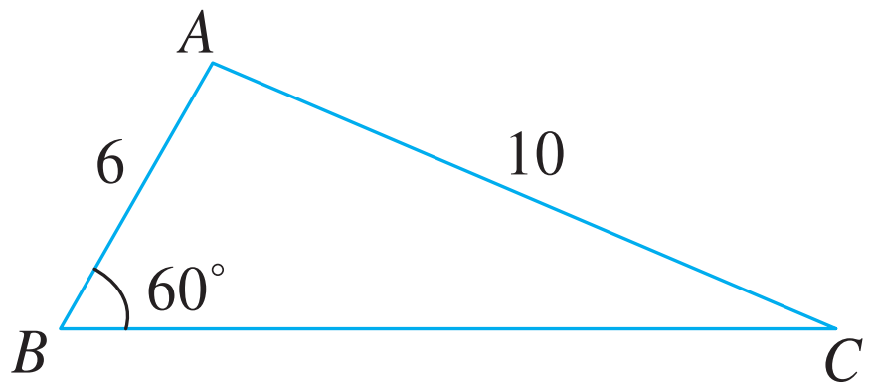
新知探究
例4 在△$ABC$中，已知$b=10\text{，}c=6\text{，}\text{∠}B=60°$，求$\text{∠}C$
（角度精确到1分）．
解 因为$\frac{b}{sin B}=\frac{c}{sin C} ，$所以
$$sin C=\frac{csin B}{b}=\frac{6sin 60°}{10}≈0.5196．$$
用函数型计算器计算可得$\text{∠}C≈31°18′$或$\text{∠}C≈148°42′$．
但$148°42′$+$60°>180°$,舍去$148°42^{′}$ ．所以$\text{∠}C=31°18′$ ．

Slide 7
练习巩固
练习3 在△$ABC$中，已知$a$＝2， $b=3\text{，}\text{∠}B=75°$，求$\text{∠}A$ ， $\text{∠}C$ （角度精确到1分）．
解: 因为$\frac{a}{sin A}=\frac{b}{sin B}$，所以
$sin A=\frac{asin B}{b}=\frac{2sin 75°}{3}≈0.6440$．
用函数型计算器计算可得
$\text{∠}A≈40°5′$或$\text{∠}A≈139°55′$．
但$139°55′$+$75°>180°$，舍去$139°55′$．
所以$\text{∠}A≈40°5′$．

Slide 8
温故知新
1. 正弦定理：
2. 正弦定理在解三角形中的应用主要有以下两种情况：
（1）已知三角形的两角和一边，求其他元素；
（2）已知三角形的两边和其中一边所对的角，求其他元素．

Slide 9
作业布置
必做题 教材第26页，练习第 2，3 题；
选做题 教材第28页，习题第 7 题．

Slide 10
再 见

